Slide 1
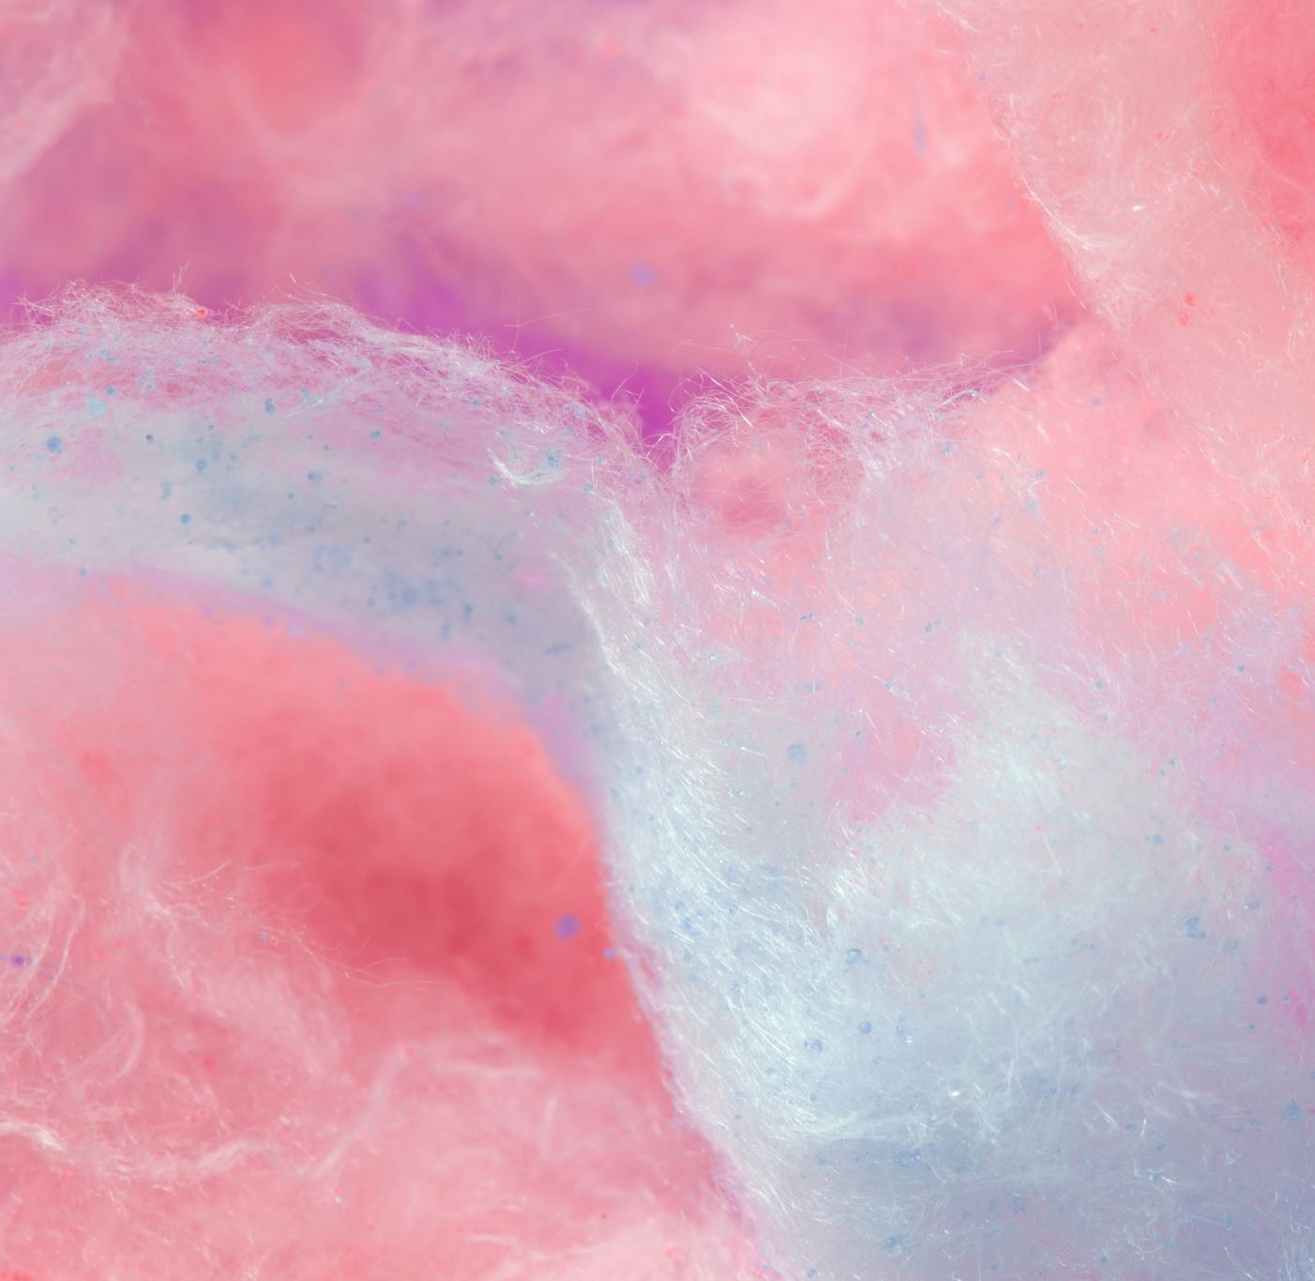
Allergietesten
MTH 27-01-2021

Slide 2
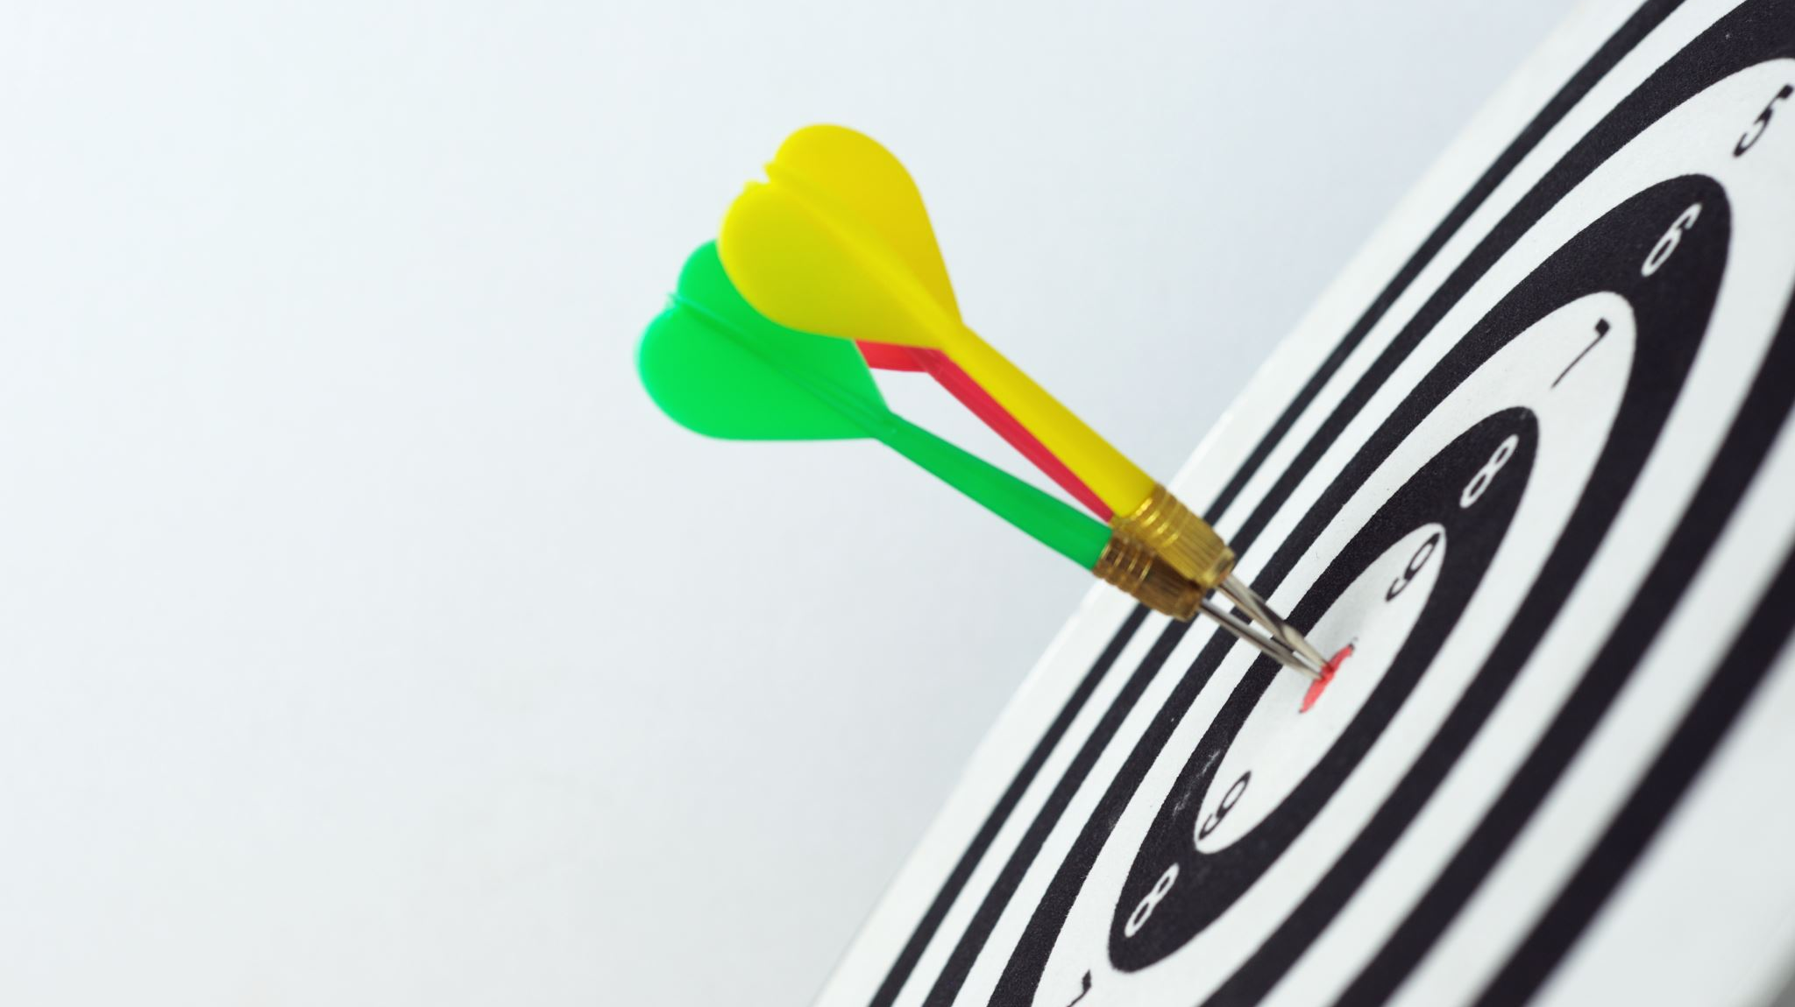
Allergietesten https://allesoverallergie.nl/algemeen/allergie-testen

Slide 3
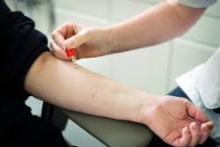
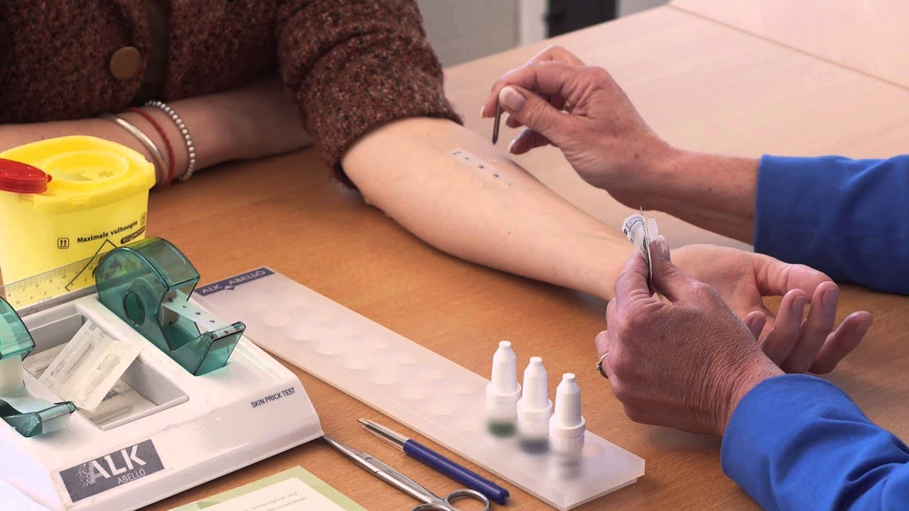
Allergietest
Bij allergische aandoeningen :
De huidpriktest
Intracutaantest
Informatie patiënt
Pijn / 20 - 30 minuten wachten / wanneer uitslag
Uitvoering
Epinefrine (adrenaline) en clemastine
Controleer houdbaarheidsdatum testoplossingen
(huidpriktesten)

Slide 4
Film: Allergietest: huidpriktest bij allergie

Slide 5
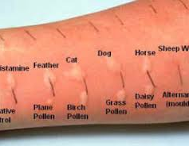
Allergietesten: Huidprik test (skin prick test)
Huidpriktetst
Bij deze huidpriktest wordt een druppel vloeistof op de huid van je onderarm gelegd die een allergeen bevat, bijvoorbeeld graspollen of huisstofmijt of van bepaalde voedingsmiddelen.
Met een klein naaldje wordt een heel klein beetje vloeistof door de huid geprikt.
Notes:
Skin Prick Test
Bij deze huidpriktest wordt een druppel vloeistof op de huid van je onderarm gelegd die een allergeen bevat, bijvoorbeeld graspollen of huisstofmijt of van bepaalde voedingsmiddelen. Met een klein naaldje wordt een heel klein beetje vloeistof door de huid geprikt. Na een paar minuten kan er een bultje ontstaan en de huid kan jeuken en rood worden. Met de huidpriktest heb je al na 15 minuten zichtbaar bewijs waar je allergisch voor bent. Let op, een negatieve uitslag van de test hoeft niet altijd te betekenen dat er geen sprake is van allergie.

Slide 6
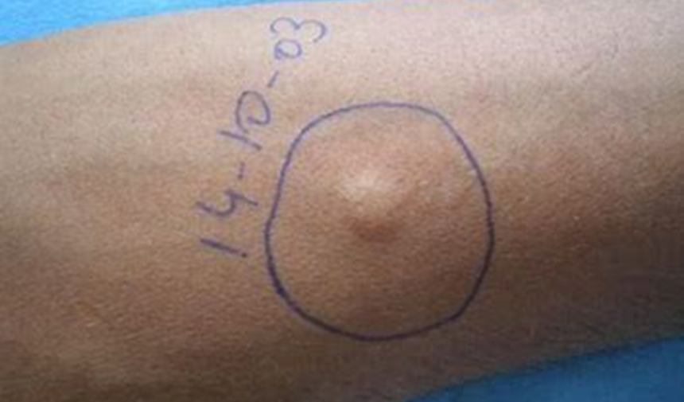
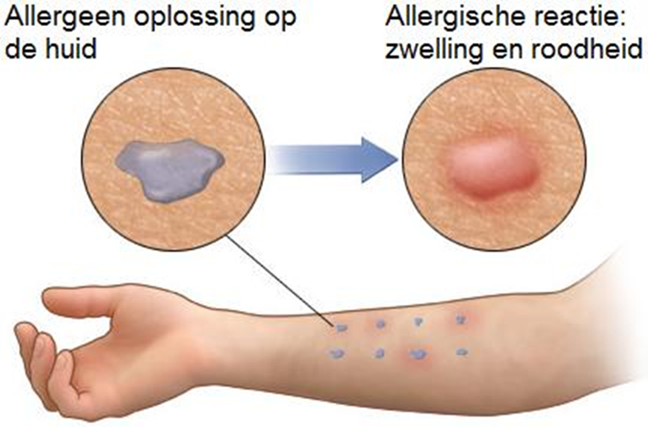
Uitvoering test
Geneesmiddelen kunnen de testuitslag beïnvloeden:
tijdig stoppen kort en langwerkende antihistaminica
orale corticosteroïden
een antidepressivum
Uitvoering test
De uitslag wordt vergeleken met 2 controleprikken:
1. met alleen de oplosvloeistof van het allergeen zonder het allergeen: de negatieve controle;
2. met een histamineoplossing: de positieve controle.
Lees de test na 20 minuten af.; kwaddel? Positief 3 mm of > groter dan de controle vloeistof
Notes:
De uitslag wordt vergeleken met 2 controleprikken:
met alleen de oplosvloeistof van het allergeen zonder het allergeen: de negatieve controle;
met een histamineoplossing: de positieve controle.

Slide 7
Allergietesten: intracutaantest
Bij een intracutaan test gaat het om stoffen die u via de luchtwegen of voedsel in uw lichaam krijgt.
In de huid) wordt een kleine hoeveelheid (0,1 ml) allergeenvloeistof met een dunne naald in de huid gespoten. Meestal gebeurt dit op de rug. Deze test is iets gevoeliger en nauwkeuriger dan de Skin Prick Test, maar de reactie die ontstaat, is dezelfde: een bultje, roodheid en jeuk van de huid. Het onderzoek duurt ongeveer een half uur. Let wel op, de reactie houdt over het algemeen langer aan dan bij de huidpriktest.

Slide 8
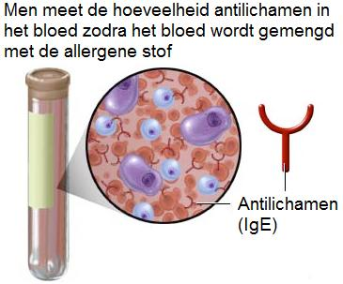
Allergietesten: bloedtest (Rast-test)
Bloedtest (RAST-test) op specifiek IgE; Toegepast wanneer huidtesten niet mogelijk of niet doorslaggevend zijn.
.De huisarts neemt bloed af en stuurt dit naar het (ziekenhuis)laboratorium. De laborant voegt de allergenen toe waar je waarschijnlijk allergisch voor bent. Ook voegt de laborant een radioactieve stof toe aan het bloed. Hiermee bepaalt de laborant de mate van de allergische reactie.
https://www.allergievoorlichting.nl/definities/rast-test
https://www.ziekenhuis.nl/onderzoek-diagnose/a/allergietest/werking-allergietest/item27770

Slide 9
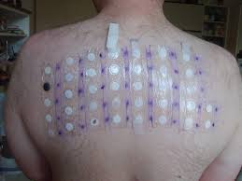
Allergietesten: plakproef (Epicutaantest )
Plakproef (Epicutaantest)
Bij een epicutaantest gaat het om stoffen die met uw huid in aanraking komen. Wanneer je arts denkt dat er sprake kan zijn van een contactallergie, kan hij of zij een plakproef doen. Bij dit onderzoek worden de ‘verdachte’ allergenen op de rug aangebracht met speciale pleisters die 48 uur op je huid moeten blijven zitten. Als nu blijkt dat je inderdaad allergisch bent, zal er een reactie op de bewuste plek ontstaan zoals roodheid, jeuk en soms zelfs blaren.

Slide 10
Allergietesten: provocatietest
Provocatietest
Bij een provocatietest vermijd je in eerste instantie het allergeen voor een aantal weken. Dit noem je de eliminatieperiode. Hierna ga je over op provocatie. Je gebruikt dan juist het allergeen om een allergische reactie uit te lokken. Een provocatietest is geschikt bij een allergie voor medicijnen of voedsel. De provocatietest kan zowel bij de huisarts als in het ziekenhuis plaatsvinden.

Slide 11
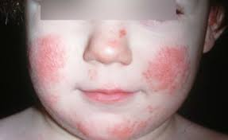
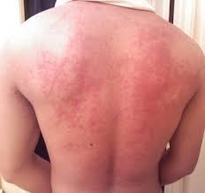
Allergische symptomen
https://www.allergievoorlichting.nl/allergische-reacties
Astma
Hooikoorts (Allergische Rhinitis
Netelroos (urticaria / galbulten)
Eczeem (constitutioneel eczeem / contacteczeem)
Angio oedeem (Quincke’s oedeem)
Anafylaxis

Slide 12
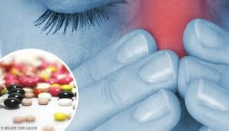
Allergische rhinitis:
Allergische rhinitis:
hooikoorts (Graspollen en/of boompollen)
dierenallergie (katten of honden)
huisstofmijtallergie (huistofmijt)
hyperreactiviteit: Andere niet-allergische fysische en chemische factoren zoals bijvoorbeeld rooklucht, temperatuurverandering, baklucht, alcohol, etc.

Slide 13
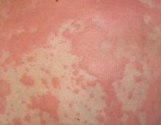
Van netelroos (galbulten urticaria) naar anafylaxis
Jeuk en zwelling (histamine) zijn typische netelroos symptomen. Deze histamine veroorzaakt een verwijding van de bloedvaten en een verhoogde doorlaatbaarheid van de vaten. Hierdoor wordt de huid rood en ontstaat er een zwelling (oedeem), oftewel een galbult. Als dit oedeem (de zwelling) zich in de diepere lagen van de huid of het onderhuidse vetweefsel bevindt, is er sprake van angio-oedeem of Quincke’s oedeem. Angio-oedeem kan ook wel als een ernstige vorm van netelroos worden beschouwd. Wanneer de reactie zich uitbreidt naar het hart-vaatstelsel, het maag-darmkanaal en/of de luchtwegen, ontstaat er een gevaarlijke aandoening die anafylaxis wordt genoemd.

Slide 14
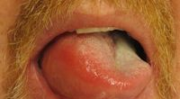
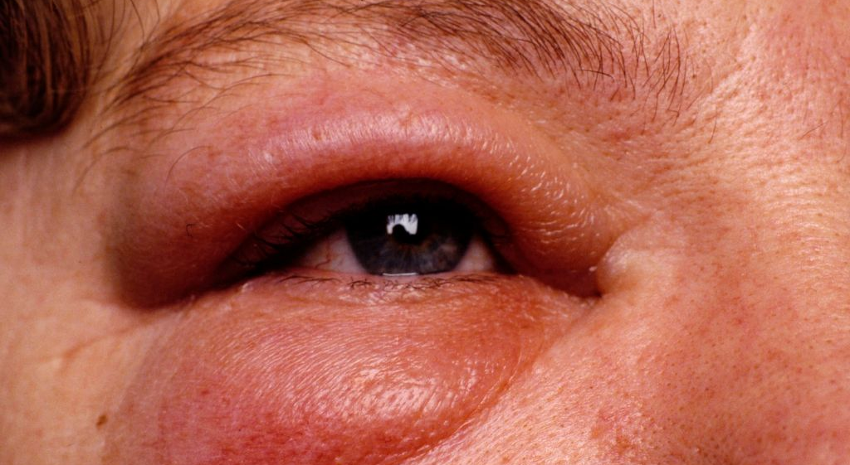
Complicaties/bijwerkingen bij een allergietest
Acuut angio-oedeem (van de mondkeelholte = Quincke oedeem) Type I-allergie. Het oedeem zit meestal in het gelaat (lippen, tong, oogleden), soms aan handen, voeten en genitalia. Ook slikstoornissen, dyspneu en koliekachtige buikpijn, braken, en diarree kunnen optreden.

Slide 15
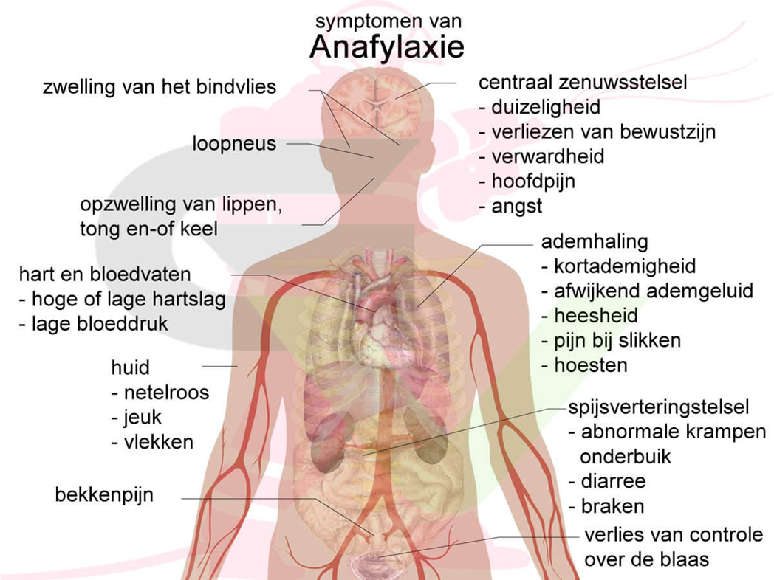

Slide 16
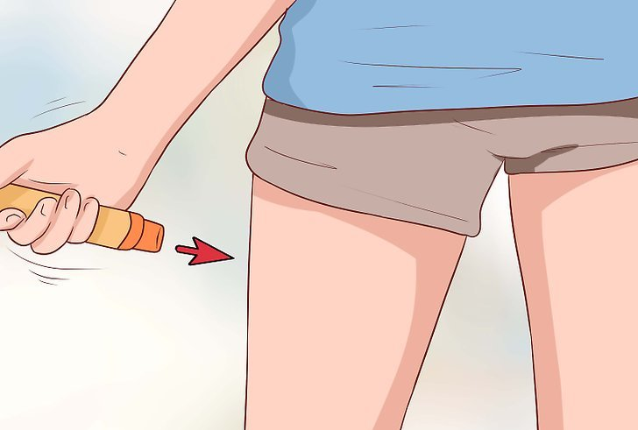
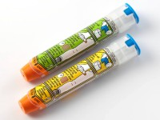
EPIPEN adrenaline (epinefrine) auto-injector

Slide 17
Behandel mogelijkheden allergie
Saneren
Symptoombestrijding
Allergie immunotherapie
Notes:
Saneren, ofwel: het vermijden van allergenen
Symptoombestrijding: deze behandeling geeft vaak snel verlichting van de klachten
Allergie immunotherapie: een behandeling die zich richt op de oorzaak van je allergie

Slide 18
Kruisinfectie wat is dat?
Wat is het verband tussen hooikoorts en allergie?
Met hooikoorts ben je allergisch voor bepaalde stuifmelen van bomen, planten of grassen. Soms krijg je met hooikoorts ook allergische reacties bij het eten van bepaalde producten. Zo kan iemand met een allergie voor berkenpollen ook allergisch zijn voor appels, peren, kersen en hazelnoten. Dit noemen we kruisreacties. Vermoedelijk komt dit omdat bepaalde allergenen in voeding en in pollen aan elkaar verwant zijn.

Slide 19
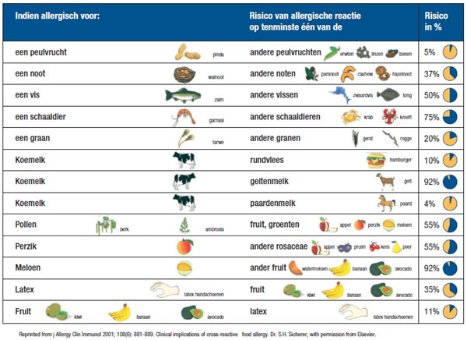

Slide 20
link
https://.allergievoorlichting.nl/wp-content/uploads/2012/12/Huidtesten-Allergie.jpg
https://www.zgt.nl//onze-specialismen/allergologie/de-oplossing/
https://www.voedingscentrum.nl/nl/service/vraag-en-antwoord/aandoeningen/hooikoorts-en-voedselallergie-beter-naar-de-huisarts.aspx
tudylibnl.com/doc/762976/epicutaantest-en-intracutaantest
https://allesoverallergie.nl/algemeen/allergie-testen
https://www.voedselallergie.nl/over-stichting-voedselallergie/76-over-allergie/wat-is-voedselallergie/465-kruisreacties.html

